Slide 1
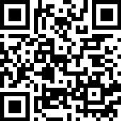

令和７年度 古河市虐待ＤＶ防止講演会
医療機関における子ども虐待への対応 ～評価と連携～
日 時 : 令和７年11月19日（水）午前10時～11時30分
場 所 : 古河市総和福祉センター「健康の駅」２階 視聴覚室
(古河市駒羽根1501）
定 員 : 80名
※定員になり次第、締め切らせていただきます。
対 象 : 保育所、幼稚園、小中学校、民生委員・児童委員、主任
児童委員、放課後児童クラブ、興味関心のある市民等
講 師 : 茨城県立こども病院 本山 景一氏
申 込 : WebまたはFAXでお申込みください【R7.11.18(火)まで】
① Web申込フォームから
【申込URL】
https://logoform.jp/form/WpUV/1191438
② FAXで申込み ▶ 裏面の申込用紙をお使い
ください
〇体調が優れない場合は参加をご遠慮ください。
【問い合わせ先】
古河市役所 子育て包括支援課
児童相談係
TEL：0280-48-6884
担当：佐藤・松本
主催：古河市・古河市虐待DV対策地域協議会

